Slide 1
Introducción
Capítulo 1
CALIDAD DE SOFTWARE
M en C JESUS MARTÍN SILVA FERNÁNDEZ
jsilvaf@unsa.edu.pe

Slide 2
“Quotations are commonly printed as a means of inspiration and to invoke philosophical thoughts from the reader”

Slide 3
DEFINICION DE CALIDAD
El producto desarrollado cumple su especificación” (Crosby, 1979)
La totalidad de características de un producto de software que tienen como habilidad, satisfacer necesidades explícitas o implícitas
Si cumple o excede las expectativas del usuario en cuanto a:
Funcionalidad (que sirva un propósito),
Ejecución (que sea práctico),
Confiabilidad (que haga lo que debe),
Disponibilidad (que funcione bajo cualquier circunstancia) y
Apoyo, a un costo menor o igual al que el usuario está dispuesto a pagar.

Slide 4
Administración de Calidad
Aseguramiento calidad
  Establecer un marco de trabajo de procedimientos y estándares organizacionales
  Planeación de la calidad: selección de procedimientos y estándares
  Control de calidad: definición y promulgación de procesos que aseguran que procedimientos se cumplan
Estándares de componentes
  Del producto: se aplican sobre el elemento a desarrollar
  Del proceso: definen actividades de desarrollo
Estándares de documentación
  Proceso de documentación
  Del documento: gobierna la estructura
  Intercambio de documentos

Slide 5
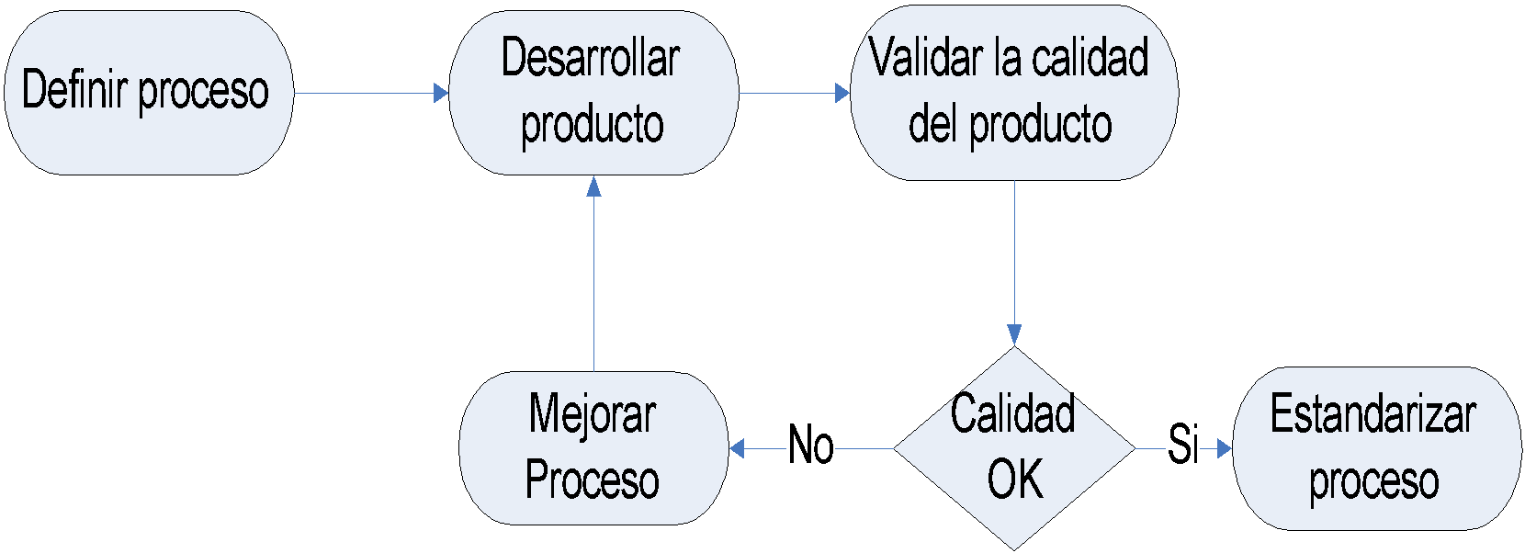
Calidad de proceso y producto

Slide 6
Capacidad y Resultados
Proceso de Baja capacidad
Proceso de Alta capacidad
Probabilidad
Probabilidad
Resultado
Resultado
Resultado podría ser plazo / fit presup / # bugs, etc
Madurez de un proceso
  La medida en la cual un proceso está explícitamente documentado, gestionado, medido, controlado y continuamente mejorado
Proceso maduro tendrá alta capacidad

Slide 7
Modelos de calidad
NTP ISO/IEC 12207
  Proporcionar una estructura común para que compradores, proveedores, desarrolladores, personal de mantenimiento, operadores, gestores y técnicos involucrados en el desarrollo de software usen un lenguaje común
CMM (Capability Maturity Model)
  Desarrollado por SEI (Software Engineering Institute), org. creado por el DoD de USA
  Fuerte impacto en mejora del proceso
  Estipula un Camino para la mejora
  Areas Clave que se deben atacar
ISO 12207 – Modelos de Ciclos de Vida del Software
  Actividades que debe incluir
SPICE (Software Process Improvement and Capability dEtermination) – ISO 15504
Moprosoft (modelo Mexicano)

Slide 8
Que es calidad de software
Usuario
Software
Functionalidades
Calidad
Proceso de desarrollo
Proceso ACS
Todos
ICS
Dev/Test
ACS Esp
CS Ig
Admin
Fin Contr

Slide 9
Metodologías de Programación
Principios
    Abstracción
    Esconder Información
    Descomposición Funcional (50s)
    Modularización
    Reutilización
    Programación Estructurada (70s)
    Abstract Data Types (74)
    Lenguajes Orientados a Objetos (80s)
    Component Base Programming (COTS – Components of the Shelf)

Slide 10
Modelos de Desarrollo de Software
El modelo intenta proveer un conjunto de guías para el diseño e implementación del sistema.
  Modelo de Cascada (Royce 70)
  Prototipos (Curtis y colegas 87)
  Espiral (Boehm 88)
  V (GMOD 92)
  Evolucionario (Lehman 85, Gilb 88, Gustavsson 89)
  Incremental (Mills y colegas 80)

Slide 11
El Proceso de Desarrollo
Nueva disciplina de Proceso de Ingeniería de Software
  Desarrollo de CMM
  ISO 9000
Proceso de IS
  Fundamentos
  Modelo
  Establecimiento
  Evaluación
  Mejoramiento
  Estandarización
… de procesos de software

Slide 12
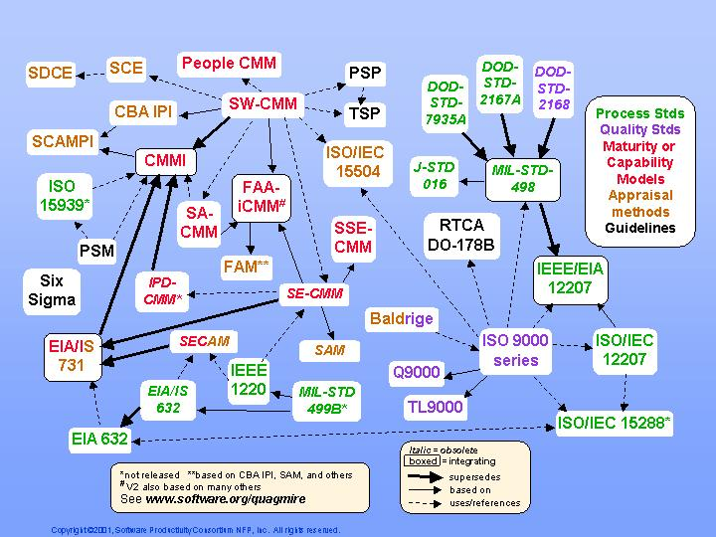
Estándares

Slide 13
Modelo de Calidad ISO 9126
Característica | Atributo
Funcionalidad | Conveniente, exactitud, interoperabilidad, seguridad
Confiabilidad | Maduro, tolerancia a fallas, recuperabilidad
Utilidad | Fácil de entender, aprender, operar
Eficiencia | Comportamiento en el tiempo, Comportamiento de los recursos
Fácil de Mantener | Fácil de analizar, modificar, probar; estabilidad
Portabilidad | Fácil de adaptarse, instalarse, adecuarse, reemplazarse.

Slide 14
Modelo Genérico del Desarrollo de Software
Procesos de
Desarrollo
Desarrolladores
Clientes
Procesos de
Administración
Administradores
Proceso de Organización

Slide 15
Implementación del Modelo Genérico
Proceso de
Organización
Modelo de
Referencia
organización
proceso
Proceso
Derivado
del
Modelo
de
Referencia
Proceso de
Administración
Proceso
Derivado
del
Modelo
de
Referencia
Proceso de
Administración
Proceso de
Desarrollo
Proceso de
Desarrollo
Proyecto 1
…
Proyecto n

Slide 16
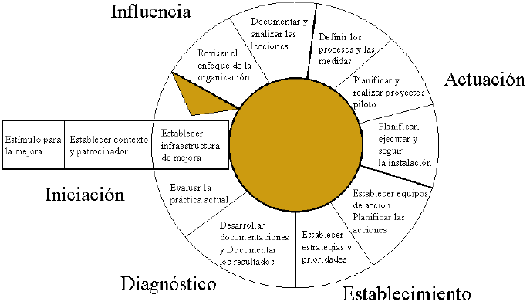

Slide 17
Ingeniería de Calidad de Software: Definición
Es la aplicación de alcances cuantificables, diciplinados, sistemáticos y continuos en el desarrollo y mantenimiento durante el ciclo de vida de productos de software y sistemas

Slide 18
Ingeniería de Calidad de Software: ISO
SWG 1
Architecture Management
ISO/IEC JTC 1 SC7
Business Planning Group
Secretariat
JWG
CIF
WG20
WG19
WG7
WG2
Software Engineering
Body of Knowledge
ODP and Modeling
Languages
Life Cycle
Management
System Software
Documentation
WG22
WG4
WG10
WG6
Vocabulary
Tools And
Environment
Process
Assessment
Software Product Quality
Measurement and
Evaluation
WG25
WG23
IT Service
Management
WG21
WG12
System Quality
Management
Asset Management
Functional Size
Measurement
WG42
WG24
Architecture
WG9
SLC Profiles and
Guidelines for VSE
Source: Prof. M. Azuma
System Assurance

Slide 19
Ingeniería de Calidad de Software: ISO
ISO/IEC JTC1 SC7 WG6 best known international standards
  ISO/IEC 9126-1 : 2000 - Software engineering - Product quality - Part 1: Quality model (IS)
  ISO/IEC 9126-2 : 2003 - Software engineering - Product quality – Part 2: External metrics (TR)
  ISO/IEC 9126-3 : 2003 - Software engineering - Product quality – Part 3: Internal metrics (TR)
  ISO/IEC 9126-4 : 2004 - Software engineering - Product quality – Part 4: Quality in use metrics (TR)
  ISO/IEC 14598 (1 to 6) : 1999-2001 - Information technology - Software product evaluation

Slide 20
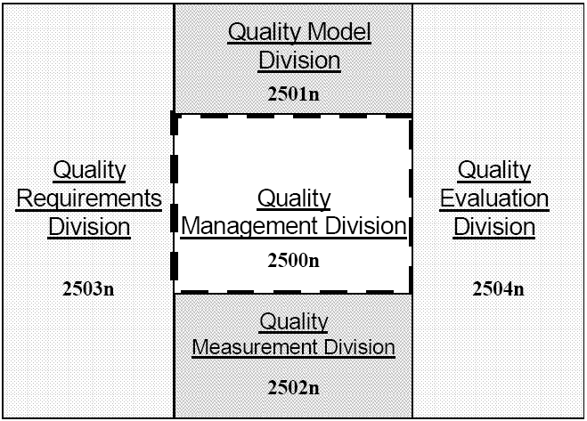
Ingeniería de Calidad de Software: ISO
ISO/IEC 25000 SQuaRE or Software Product Quality Requirements and Evaluation

Slide 21
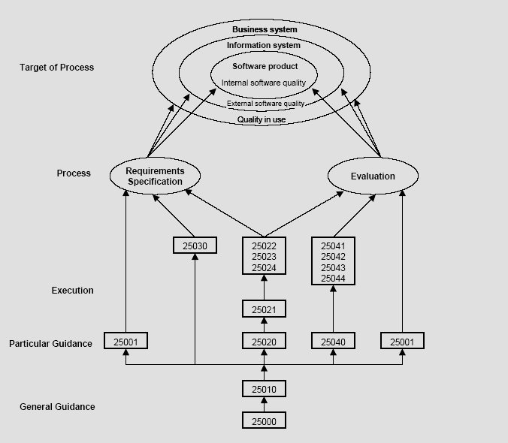
Ingeniería de Calidad de Software: ISO
ISO/IEC 25000 SQuaRE
Reference model

Slide 22
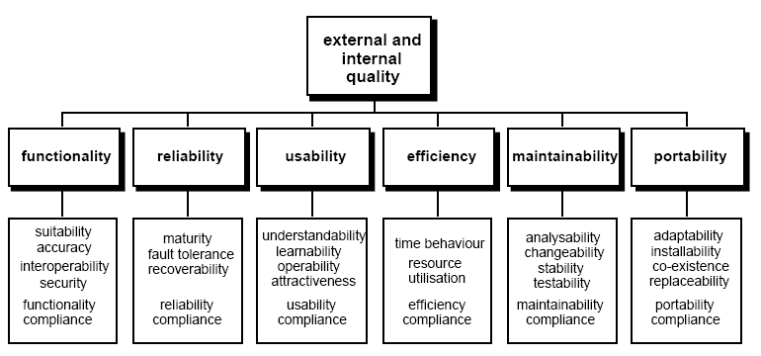
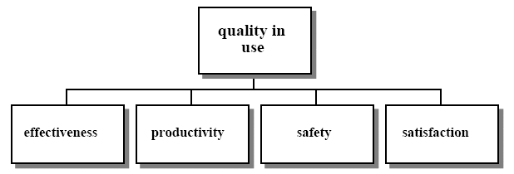
Ingeniería de Calidad de Software: ISO
ISO/IEC 25000 SQuaRE
quality model

Slide 23
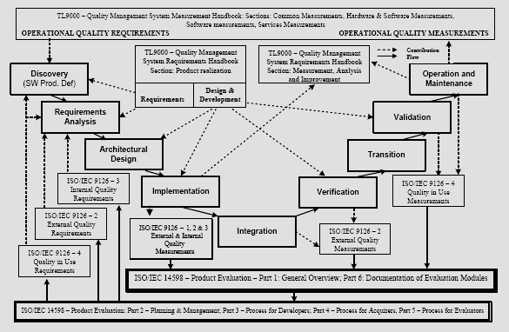
Ingeniería de Calidad de Software: ISO
Cuanto de Ingeniería tiene ISO/IEC 25000 SQuaRE?

Slide 24
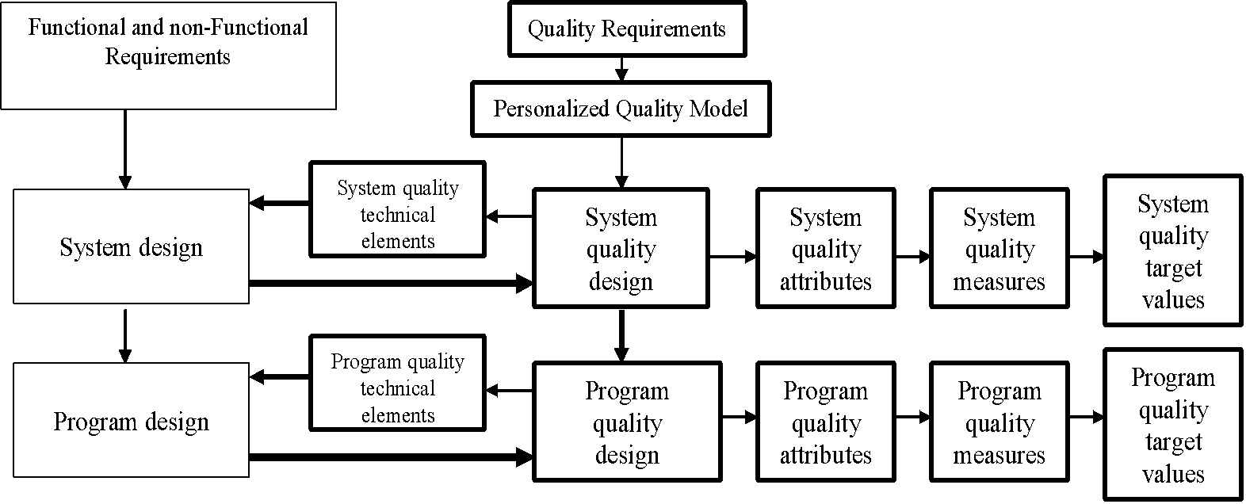
Ingeniería de Calidad de Software: ISO
Diseño de calidad: mapa de diseño personalizado

Slide 25
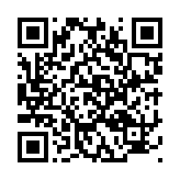
Control de Lectura
Revisar y responder:
https://www.youtube.com/watch?v=CFiPeHER3u4
Para el aseguramiento de calidad de software, cual es el instrumento y porque?
De los atributos FURPS cuales se cumple con frecuencia en desarrollo de software?
Para que se realizan las observaciones objetivas
PRESENTACION
Individual
Responder preguntas
Fecha: Sesión actual

Slide 26
Referencias
https://revistas.utp.edu.co/index.php/revistaciencia/article/view/3241/1817
https://www.researchgate.net/publication/236610453_An_Overview_of_Software_Quality_Concepts_and_Management_Issues
https://www.pearsonhighered.com/assets/samplechapter/0/2/0/1/0201729156.pdf

Slide 27
Trabajo Parcial 1:
Evaluación de Modelos de Calidad
Conformar equipos de 5/6 y realizar:
Revisar y ejecutar proyecto de carpeta /intr
Implementar actividades de documento intr.doc
Generar entregables descritos
Grupo: 05 personas
Entregable: Reporte y presentación ppt
Entrega: 01/09/2026

Slide 28

Thanks!
Do you have any questions?
jsilvaf@unsa.edu.pe

Slide 29
Calidad de Software

